Slide 1

Ringerike Krise,- og Kompetansesenter/Krisesenteret

Slide 2
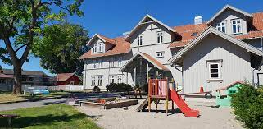
Hvem er vi?
Totalt ca 8 årsverk fordelt på
10 ansatte
Vernepleier
Pedagoger
Barnevernspedagoger
Sosionom
Sykepleier
Politi m.fl.

Slide 3

Vårt tilbud på RKKS
Botilbud
Samtaler
Veiledning, ink juridisk hjelp.
Info om rettigheter og muligheter
Hjelp til kontakt med hjelpeapparatet
Oppfølging

Slide 4



Noen av våre samarbeidspartnere
Barneverntjenesten
NAV
Støttesenteret for kriminalitetsutsatte
NOK-senter for seksuell overgrep og incest
Krisesentre over hele Norge
Rask psykisk helse / rustjenesten
Politi
UDI/utlendingsavdelingen
Legevakt / fastlege / tannleger
Helsestasjon

Slide 5
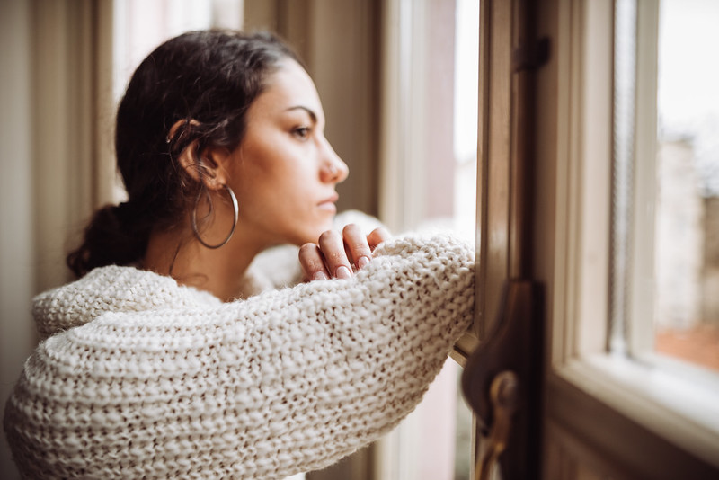
Beboere på RKKS
Antall beboere på RKKS har økt de siste årene
2021;35 kvinner, 31 barn og 1 mann
2024: 88 kvinner, 63 barn og 5 menn
2024: Dagsbesøk/enesamtale på telefon: 422

Slide 6
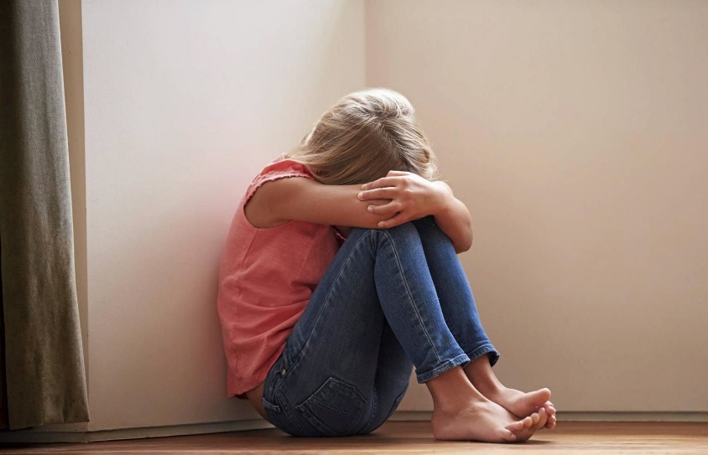
Hva er vold i nære relasjoner?
Handlingen har
et mål, og målet
er påvirkning av
andre personer.
(«Meningen med volden» av Per Isdal, 2000)
Vold er enhver handling rettet mot en annen person, og som gjennom denne handlingen: Skader, smerter skremmer eller krenker og som får denne personen til å gjøre noe mot sin vilje eller slutte å gjøre noe den vil.

Slide 7
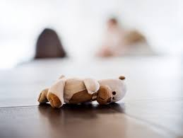
1 av 4 opplever vold…
sannsynlighet er derfor høy for at du vil møte voldsutsatte.
(Redd Barna)

Slide 8
Ulike typer vold
Fysisk vold
Psykisk vold
Materiell vold
Seksuell vold
Latent vold
Sosial kontroll
Økonomisk vold
Digital vold/nettovergrep
Vitne til vold, -kan være like skadelig og skremmende som selv å bli utsatt for det.
Æresvold
Fortsettelsesvold

Slide 9
Psykisk vold
Psykisk vold er ord, kroppsspråk og stemmebruk som krenker, truer og kontrollerer den andre:
Trusler, latterliggjøring, kalle stygge ting, kontrollere hva den andre får gjøre eller hvem den kan være sammen med, begrense behov og meninger, utagerende sjalusi, isolere, ignorere og avvise den andres følelser m.m.
Psykisk vold skader selvbildet vårt. Det leder ofte til en følelse av å være liten, skyldig, mindreverdig, redd og trist. Psykisk vold over tid fører ofte til at man flytter grensen for hva man aksepterer å bli utsatt for.

Slide 10
Det finnes så mange typer vold i nære relasjoner…
Du er ikke verdt noe..
https://dinutvei.no/film/det-finnes-mange-typer-vold-i-nare-relasjoner
https://dinutvei.no/film/vold-i-nare-relasjoner-er-ikke-lett-a-oppdage/

Slide 11
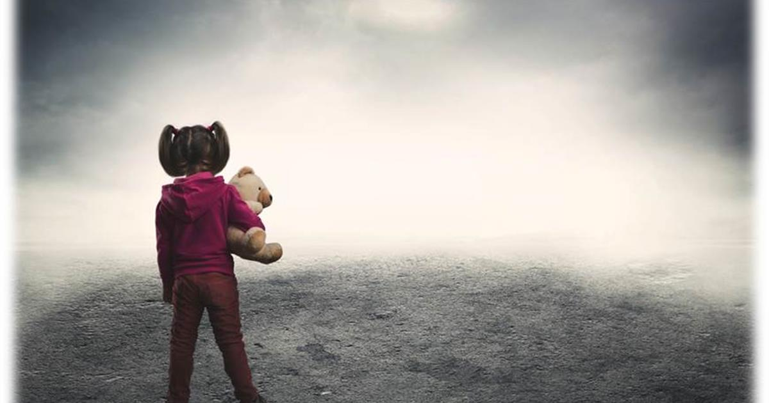
Barn på krisesenteret
I 2024 bodde det 63 barn på RKKS og vi hadde kontakt med 35 dagbrukerbarn.
Et gjennomsnittlig opphold for barn var i 30 døgn
Ved 1 % av oppholdene var barn på krisesenter med en annen foresatt eller uten en foresatt

Slide 12
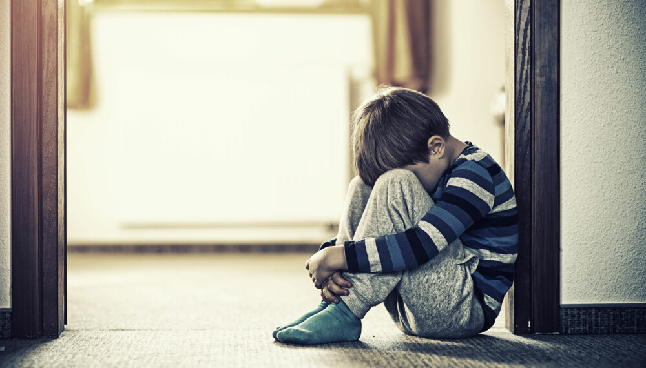
Vold mot barn
Jeg prøvde si fra. De ville ikke høre………..
Det var helt normalt det livet vi hadde hjemme. Jeg trodde det skulle være sånn……
Jeg trodde mamma skulle drepe storesøster

Slide 13
Tegn og symptomer på barn med traume
Det finnes ingen enkel «oppskrift» på hvordan avdekke at barn eller voksne er utsatt for vold.
Barn har ikke nødvendigvis synlige symptomer selv om de er utsatt for vold.
Barn kan sende ulike direkte og indirekte signaler som kan vekke voksnes oppmerksomhet.
Det er det samlede bildet og din opplevelse av barnet som spiller inn.

Slide 14
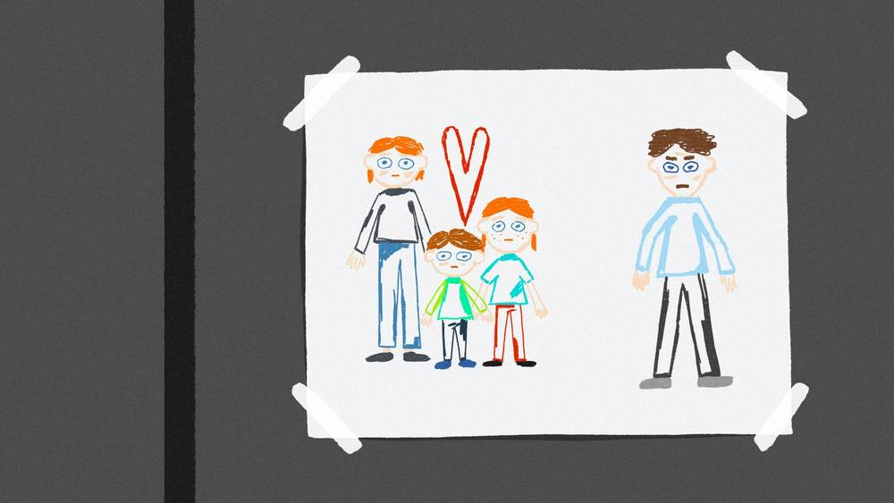
Tegn og symptomer hos barn - kan være
Vondt i magen, hodet osv..
Søvnproblemer
Tristhet
Utagering
Konsentrasjonsvansker
Vil ikke hjem fra skole / bhg.
Kontaktsøkende / avvisende
Dårlig sosial fungering
Aggressive i lek
Trekke seg unna/være usynlige
«Pleasing» adferd

Slide 15
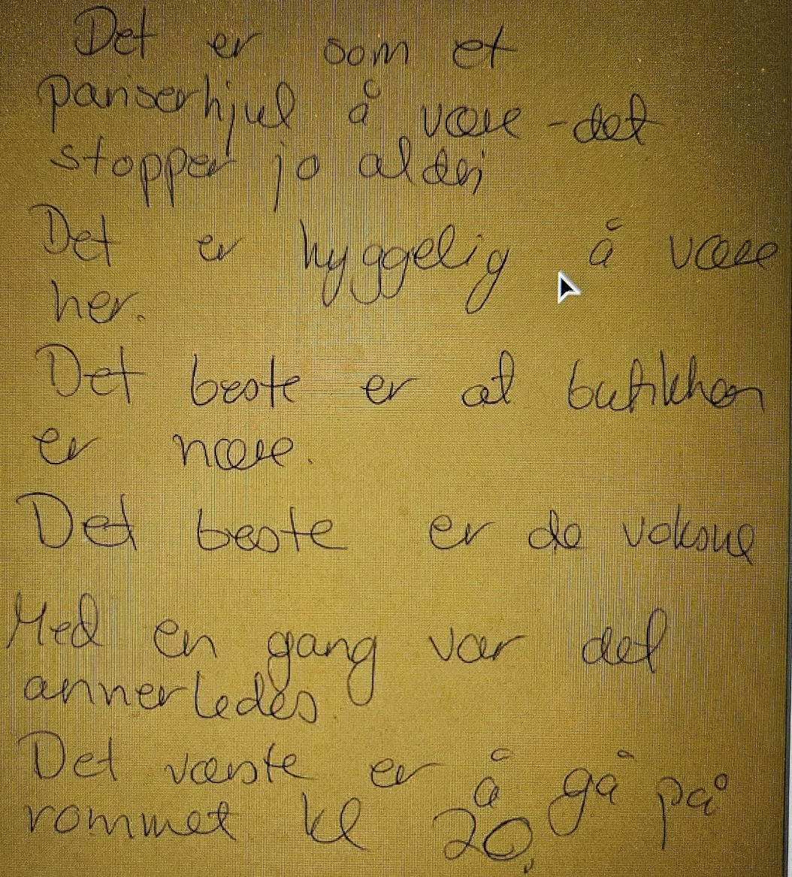
GUTT 7 ÅR

Slide 16
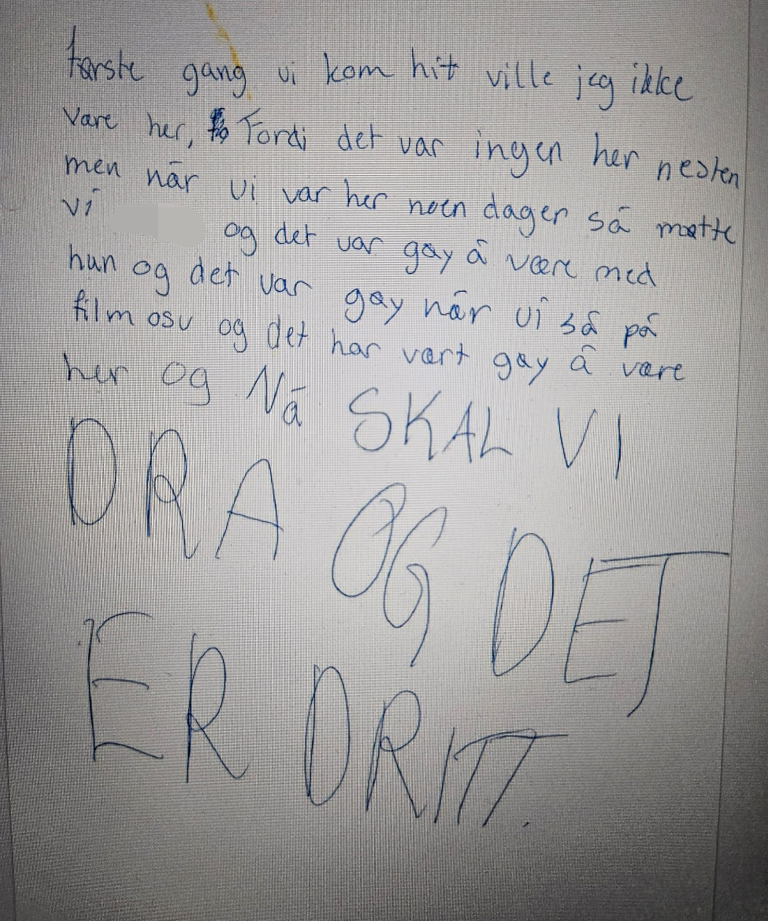
JENTE 11 ÅR

Slide 17
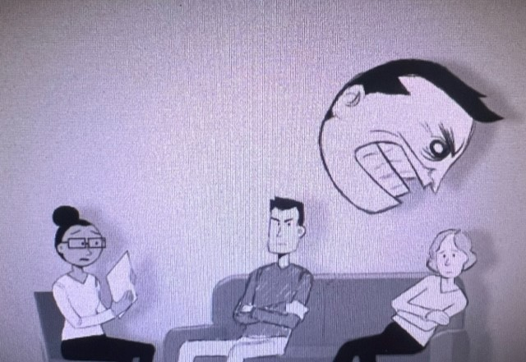
I møte med hjelpeapparatet
https://www.nkvts.no/tv/foreldresamarbeid-etter-vold-og-samlivsbrudd/

Slide 18
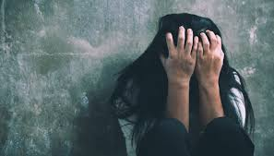
Tegn og symptomer hos voksne – kan være
Isolasjon
Endring i væremåte, sinne/nedstemthet/nervøs etc
Unnvikelse og/eller bagatellisering
Angst og depresjoner
Søker ofte helsehjelp på mange steder
(fastlege, legevakt osv.)
Generell endring av atferd, mindre
kontakt med familie og venner
Tegn på overvåking

Slide 19
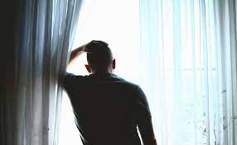
Vold mot voksne
Now I know there are also good people in Norway
Det begynte i det små, og utviklet seg til å bli verre og verre
Han gjør alltid narr av meg foran andre…
Hun får meg til å føle meg verdiløs

Slide 20
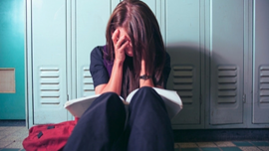
Er du bekymret eller har mistanke om vold eller overgrep?
Å stille direkte spørsmål om vold, voldtekt eller andre seksuelle overgrep, enten hendelsene pågår nå eller ligger tilbake i tid, kan være en viktig støtte for den utsatte.
Det er viktig at den som forteller opplever seg sett og hørt, og at du tar deg tid til å lytte.
Vær tålmodig!

Slide 21
Hvem kan jeg kontakte?
Ved akutt fare for liv og helse; politiet 112
Ved bekymring for barn: Barneverntjenesten
For råd og veiledning:
    Politiet 02800
    BVT
    RKKS
    VO-Linjen 116 006
Alle har en selvstendig meldeplikt ved alvorlig bekymring for et barn.
Alle har avvergelsesplikt «ved rimelig grunn til å tro at en alvorlig straffbar handling vil skje»

Slide 22
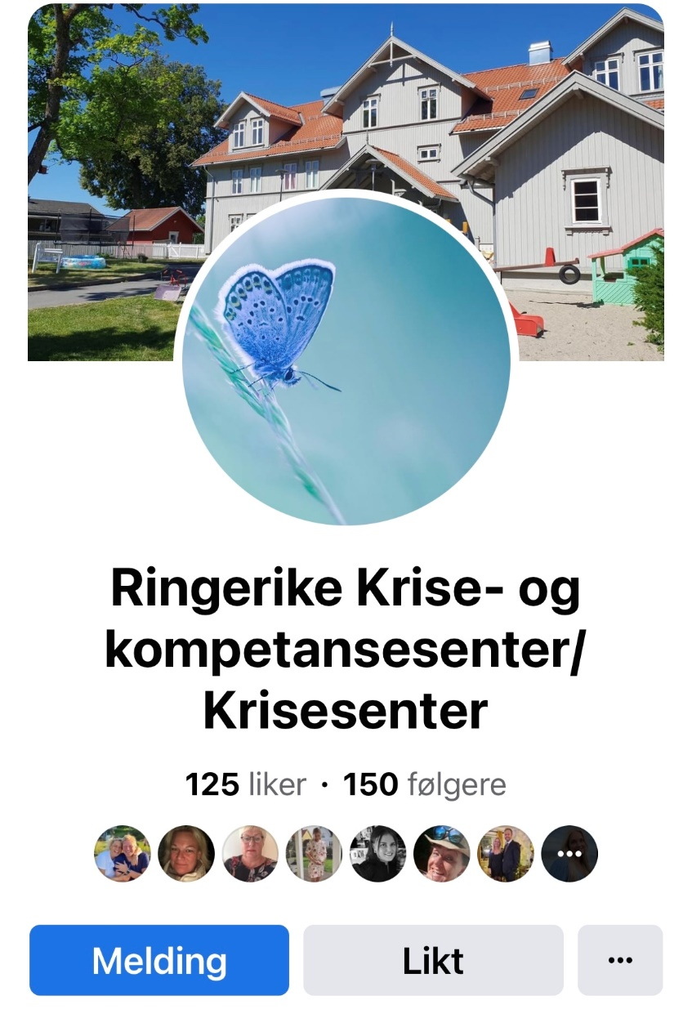
Ringerike Krise,- og Kompetansesenter/Krisesenter
Telefon: 32 17 06 90
Facebook

Slide 23

RINGERIKE KRISE- OG KOMPETANSESENTER
FOR VOLD I NÆRE RELASJONER
Takk for oppmerksomheten!

